Slide 1
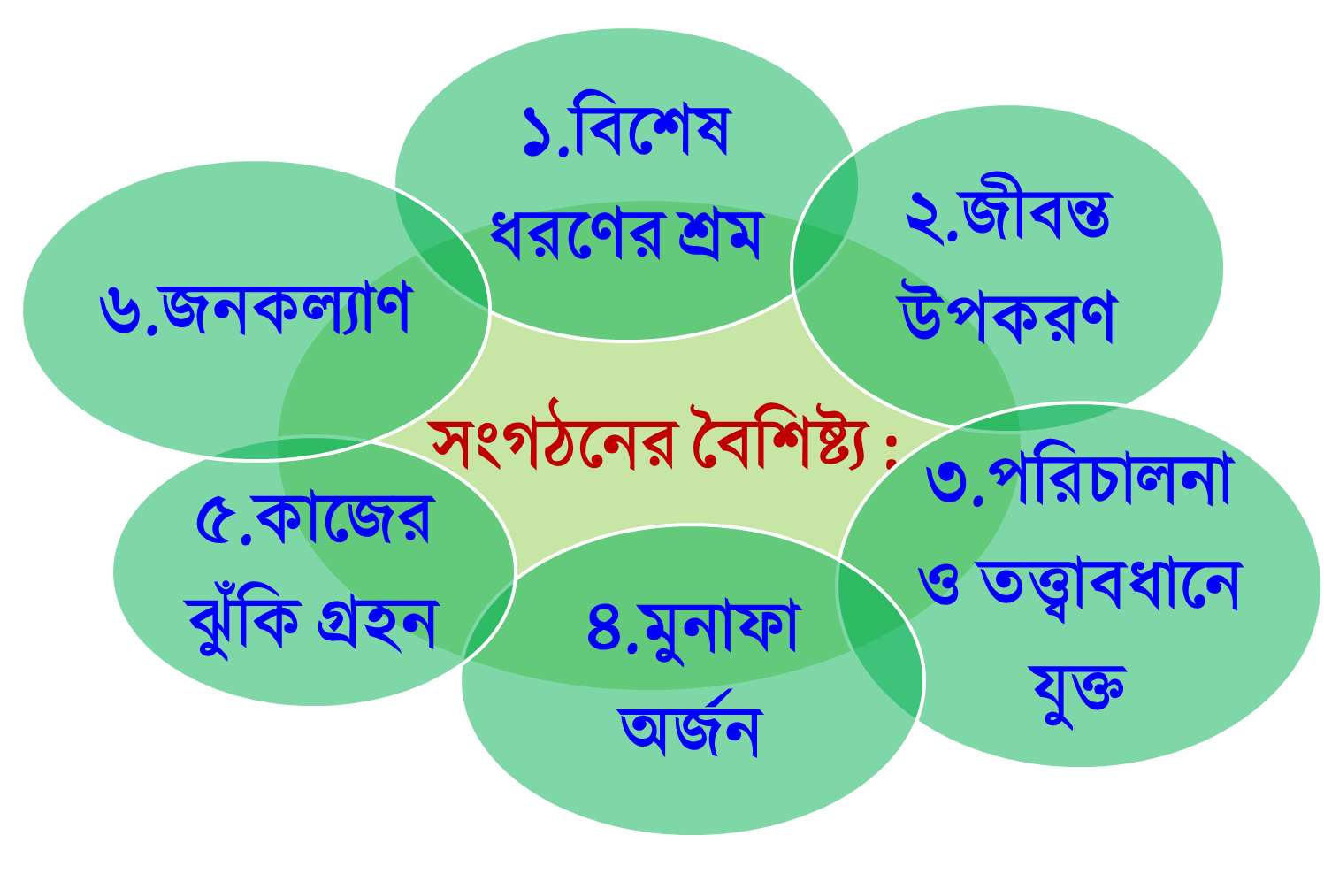
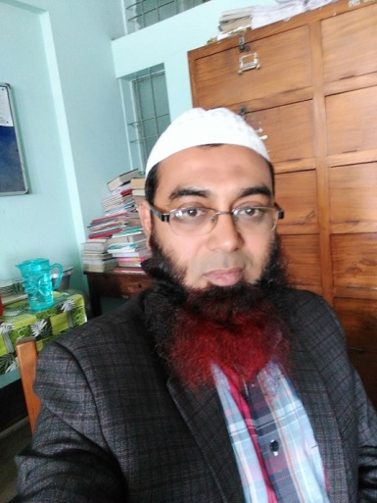
২৬.০৮.২০২০ তাং বুধবার সকাল ৯.৩০ মি. অনলাইন লাইভে ক্লাস করতে ,যুক্ত থাকো
দোলেশ্বর আবদুল মান্নান আদর্শ মহাবিদ্যালয়ের Facebook গ্রুপে
অর্থনীতি প্রথম পত্র
একাদশ-দ্বাদশ শ্রেণি
বিষয় : সংগঠন,সংগঠনের বৈশিষ্ট্য,প্রকারভেদ ও কার্যাবলি
৭ম অধ্যায় : সংগঠন

Slide 2
অর্থনীতি প্রথম পত্র
একাদশ - দ্বাদশ শ্রেণি
৭ম অধ্যায়: সংগঠন
আজকের পাঠ:
সংগঠন,সংগঠনেরবৈশিষ্ট্য,প্রকারভেদ ও কার্যাবলি
সময়: ৪৫ মিনিট

Slide 3
শিখনফল :
১। সংগঠন ব্যাখ্যা করতে পারবে।
২। সংগঠনের বৈশিষ্ট্য বর্ণনা করতে পারবে।
৩। প্রকারভেদ ব্যাখ্যা করতে পারবে।
৪। কার্যাবলিব্যাখ্যা করতে পারবে।

Slide 4
সংগঠন:
ভূমি,শ্রম,মূলধন প্রভৃতি একত্র করে উৎপাদন কাজ পরিচালনা করাকে সংগঠন বলে। উৎপাদনের জন্য প্রয়োজনীয় উপকরণের সুষ্ঠু সমন্বয় সাধনের কাজটি সংগঠক বা উদ্যোক্তা করে থাকেন।
Professor. Honey -এর মতে,
“কোনো সাধারণ উদ্দেশ্য বা উদ্দেশ্যসমূহ সাধনকল্পে বিশেষায়িত উপাদানের মধ্যে সুষ্ঠু সমন্বয় সাধনকে সংগঠন বলে।”

Slide 5
আধুনিক প্রতিযোগিতামূলক বৃহদায়তন জটিল উৎপাদন ব্যবস্থায় সংগঠন একটি স্বতন্ত্র ও অপরিহার্য উপাদান হিসেবে সমাদৃত হয়েছে।
সুতরাং উৎপাদনের জন্য প্রয়োজনীয় উপকরণের সুষ্ঠু সমন্বয় সাধনের মাধ্যমে (ভূমি,শ্রম,মূলধন প্রভৃতি একত্র করে) উৎপাদন কাজ পরিচালনা করাকে সংগঠন,সংগঠক বা উদ্যোক্তা বলে।

Slide 6
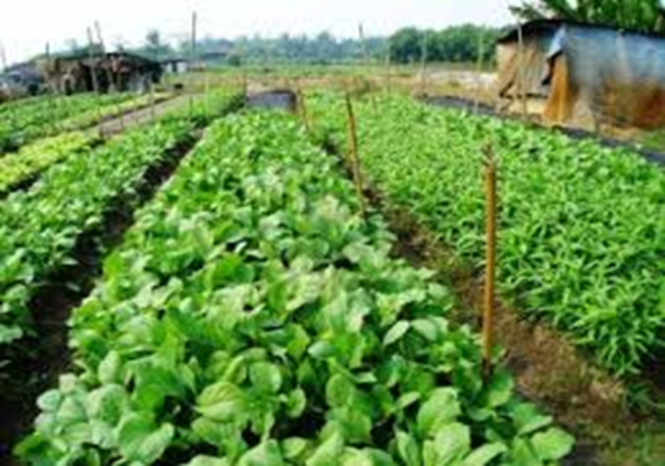
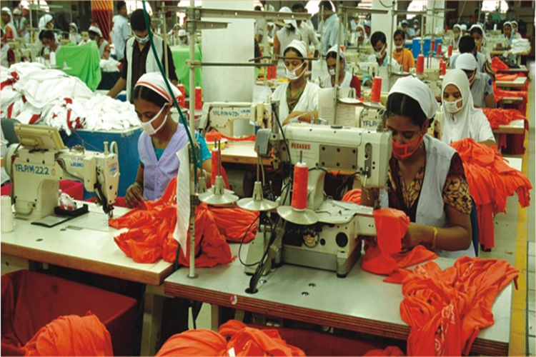
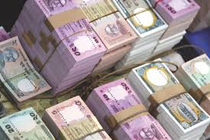
ভূমি
+
শ্রম
+
মূলধন
একত্র করে উৎপাদন কাজ পরিচালনা করা
=
সংগঠন
যিনি একাজ করেন, তাকে সংগঠক বা উদ্যোক্তা বলে।

Slide 7
সংগঠনের বৈশিষ্ট্য :
সংগঠনের বৈশিষ্ট্য :
১.বিশেষ ধরণের শ্রম
২.জীবন্ত উপকরণ
৫.কাজের ঝুঁকি গ্রহন
৬.জনকল্যাণ
৩.পরিচালনা ও তত্ত্বাবধানে যুক্ত
৪.মুনাফা অর্জন

Slide 8
সংগঠনের প্রকারভেদ :
বিভিন্ন ধরণের ব্যবসায়- সংগঠন:
মালিকানার ভিত্তিতে ৫ প্রকার:
i.সমবায় ii.সরকারি iii.স্বায়ত্তশাসিত
iv.ব্যক্তিমালিকানা v.এনজিও
আয়তনের ভিত্তিতে ৩ প্রকার :
i.ক্ষুদ্র
ii.মাঝারি
iii.বৃহদায়তন

Slide 9
মালিকানার ভিত্তিতে কারবারকে ৩-ভাগে ভাগ করা হয়---
একমালিকানা কারবার
ব্যক্তি মালিকানা :
অংশিদারি কারবার
যৌথমূলধনী কারবার

Slide 10
২-প্রকার
যৌথ মূলধনী কারবার;
i) প্রাইভেট লি. কোম্পানি :
ii) পাবলিক লি. কোম্পানি:

Slide 11
সংগঠক বা উদ্যোক্তার কার্যাবলি :
১.পরিকল্পনা প্রণয়ন :
২.লক্ষ্য নির্ধারণ :
৩. উপকরণ সংগ্রহ :
৪. উপকরণের সমন্বয় সাধন:

Slide 12
৪. মূলধন সংগ্রহ:
৫. নিয়োগদান:
৬ .তত্ত্বাবধান:
৭.ঝুঁকি বহন :

Slide 13
৮. শ্রমবিভাগ প্রবর্তন :
৯. পণ্যের শেণিকরণ :
১০. বিজ্ঞাপন ও প্রচার :
১১. পরিবহন ও যোগাযোগ রক্ষা :
১২. বিপণন :

Slide 14
১৩. নতুনত্ব প্রবর্তন :
১৪ . উপকরণের আয় প্রদান :
১৫ . মুনাফা অর্জন:
১৬ . নতুন বাজার অনুসদ্ধান:
১৭ . ভোক্তাদের রুচি-পছন্দ অনুসারে দ্রব্য-সেবা প্রদান:
১৮ . প্রতিযোগিতায় টিকে থাকা :

Slide 15
উপরের আলোচনা থেকে বলা যায় যে,
যে কোন উৎপাদন প্রতিষ্ঠানের দক্ষতা, উৎপাদনশীলতা,সফলতা-ব্যর্থতা, সুনাম,মুনাফা অর্জন প্রভৃতি ক্ষেত্রে ‘Captain of the industry’ হিসেবে সংগঠক বা উদ্যোক্তার ভূমিকা খুবই গুরুত্বপূর্ণ ।

Slide 16
বহুনির্বাচনি অভীক্ষা-
মূল্যায়ন :

Slide 17
নিচের উদ্দীপকটি পড় এবং ১ ও ২ নং প্রশ্নের উত্তর দাও:
দীর্ঘ প্রবাস জীবন কাটিয়ে মামুন মিয়া দেশে এসে একটি মাছের খামার গড়ে তোলে। এতে গ্রামের কিছু বেকার যুবকের কর্মসংস্থান হয়। অল্পদিনের মধ্যে মাছ বিক্রি করে মামুন মিয়া প্রচুর টাকা উপার্জন করেন।
১। মামুন মিয়াকে অর্থনীতির ভাষায় কী বলে ?
ক) ব্যবসায়ী
√
খ) উদ্যোক্তা
গ) শ্রমিক
ঘ) বিক্রেতা
২। মামুন মিয়ার কাজ হলো--
i) ঝুঁকি বহন
ii) মুনাফা অর্জন
iii) খামার তত্ত্বাবধান ও পরিচালনা
কোনটি সঠিক?
গ) ii ও iii
ঘ) i, ii ও iii
ক) i ও ii
খ) i ও iii
√

Slide 18
উদ্দীপকটি পড়ে ৩ ও ৪নং প্রশ্নের উত্তর দাও—
রহিম সাহেবের প্রতিষ্ঠানে সিদ্ধান্ত গ্রহন প্রক্রিয়া দ্রুততর ও দক্ষতর হয় এবং প্রতিষ্ঠানে কর্মরত কর্মীদের সাথে রহিম সাহেবের সম্পর্ক খুবই মধুর,এতে উভয় পক্ষই সন্তুষ্ট। অন্যদিকে ফারুক সাহেবের উৎপাদন প্রতিষ্ঠানের সিদ্ধান্ত গ্রহন ধীর গতির হয় এবং বছরে একবারও সরাসরি মালিক-শ্রমিকদের দেখাসাক্ষাৎ হয় না, এতে শ্রমিকদের সাথে দূরত্ব অনেক বেশী হয় এবং প্রায়ই নানা ধরনের সমস্যা লেগেই থাকে।
৩। ফারুক সাহেবের প্রতিষ্ঠানের সমস্যা কোনটি?
√
ক) ঝুঁকির আধিক্য
খ) মালিক-শ্রমিকের সম্পর্কের দূরত্ব
গ) ধনবৈষম্য বৃদ্ধি
ঘ) সীমাহীন দায়িত্ব
৪। রহিম সাহেবের এর প্রতিষ্ঠানের বৈশিষ্ট্য--
i) সিদ্ধান্ত দ্রুততর ও সঠিক
ii) মালিক-শ্রমিকের সম্পর্ক্য মধুর
iii) পারিশ্রমিক অনেক বেশী
কোনটি সঠিক?
ক) i ও ii
গ) ii ও iii
ঘ) i, ii ও iii
√
খ) i ও iii

Slide 19
৫। সংগঠনের কাজ হলো---
i) বাজারজাতকরণ
ii) ঝুঁকি গ্রহন
iii) আয় বন্টন
কোনটি সঠিক?
ক) i ও ii
গ) ii ও iii
ঘ) i, ii ও iii
খ) i ও iii
√
৬। কোন উপকরণটি উৎপাদনের উপকরণের সমন্বয় সাধন করে?
ক) ভূমি
খ) শ্রম
গ) মূলধন
ঘ) সংগঠন
√

Slide 20
৭। যৌথমূলধনী কারবার কয় প্রকার?
ক) ২
√
খ) ৩
গ) ৪
ঘ) ৫
৮। উদ্যোক্তাকে কে- ‘Captain of the Industry’ বলেছেন?
খ)রবিন্স
ক) স্যামুয়েলসন
গ) মার্শাল
ঘ) এড্যাম স্মিথ
√
৯। সংগঠন কোন ধরনের উপকরণ ?
ক) চিরস্থায়ী
খ) জীবন্ত
√
গ) গতিহীন
ঘ) অদৃশ্য

Slide 21
বাড়ির কাজ :
মাহমুদুল হাসান সাহেবের উৎপাদন প্রতিষ্ঠানে সিদ্ধান্ত গ্রহন প্রক্রিয়া দ্রুততর,মিতব্যয়ী , দক্ষতর ও দূরদর্শী সম্পন্ন হয় এবং প্রতিষ্ঠানে কর্মরত কর্মীদের সাথে মাহমুদুল হাসান সাহেবের সম্পর্ক খুবই মধুর,এতে উভয় পক্ষই সন্তুষ্ট। অন্যদিকে জামিল সাহেবের উৎপাদন প্রতিষ্ঠানের সিদ্ধান্ত গ্রহন ধীর -গতির,অমিত-ব্যয়ী ,অদক্ষ,অদূরদর্শী হয় এবং বছরে একবারও সরাসরি মালিক-শ্রমিকদের দেখাসাক্ষাৎ হয় না, এতে শ্রমিকদের সাথে মালিকের দূরত্ব ও ভুল বোঝাবুঝি অনেক বেশী হয় এবং প্রায়ই নানা ধরনের সমস্যা লেগেই থাকে।
ক) সংগঠন কী ?
খ) প্রাইভেট লি. কোম্পানি ও পাবলিক লি. কোম্পানির মধ্যে ২-টি পার্থক্য ব্যাখ্যা কর ।
গ) উদ্দীপকের আলোকে মাহমুদুল হাসান সাহেবের প্রতিষ্ঠানের কার্যাবলি ব্যাখ্যা কর।
ঘ) উদ্দীপকের আলোকে জামিল সাহেবের প্রতিষ্ঠানের বিরাজমান সমস্যাসমূহ সমাধানে কী কী পদক্ষেপ গ্রহণ করতে পারে ? –ব্যাখ্যা কর।

Slide 22
ধন্যবাদ

